Slide 1
Boolean & First-Order Logic
Book : Christos H. Papadimitriou - Computational Complexity

Slide 2
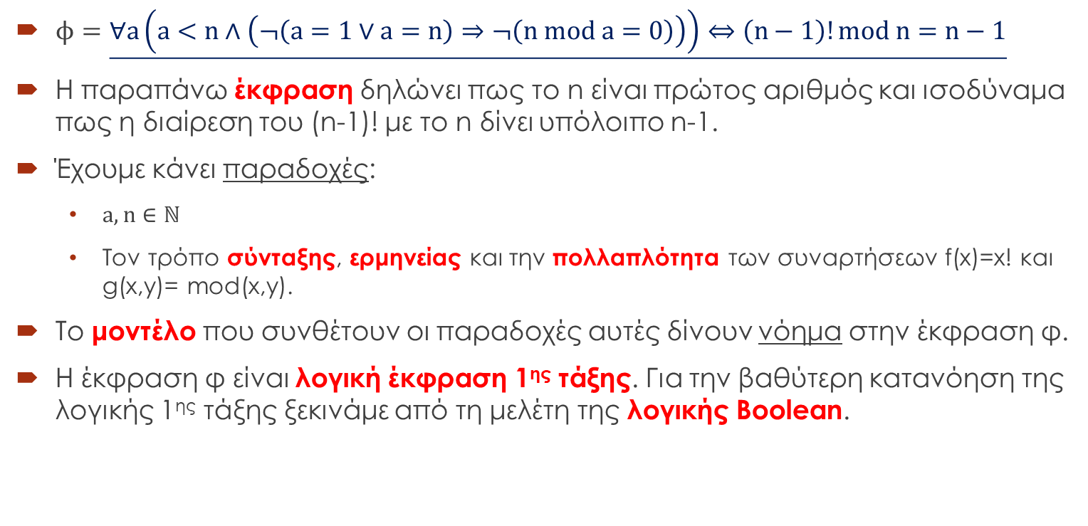
Boolean & First-Order Logic
Παράδειγμα
$ϕ=\overset{̲}{∀a\left(a<n∧\left(¬\left(a=1∨a=n\right)⇒¬\left(n mod a=0\right)\right)\right)⇔\left(n−1\right)!mod n=n−1}$
Η παραπάνω έκφραση δηλώνει πως το n είναι πρώτος αριθμός και ισοδύναμα πως η διαίρεση του (n-1)! με το n δίνει υπόλοιπο n-1.
Έχουμε κάνει παραδοχές:
  $a,n∈ℕ$
  Τον τρόπο σύνταξης, ερμηνείας και την πολλαπλότητα των συναρτήσεων f(x)=x! και g(x,y)= mod(x,y).
Το μοντέλο που συνθέτουν οι παραδοχές αυτές δίνουν νόημα στην έκφραση φ.
Η έκφραση φ είναι λογική έκφραση 1^{ης} τάξης. Για την βαθύτερη κατανόηση της λογικής 1^{ης} τάξης ξεκινάμε από τη μελέτη της λογικής Boolean.

Slide 3
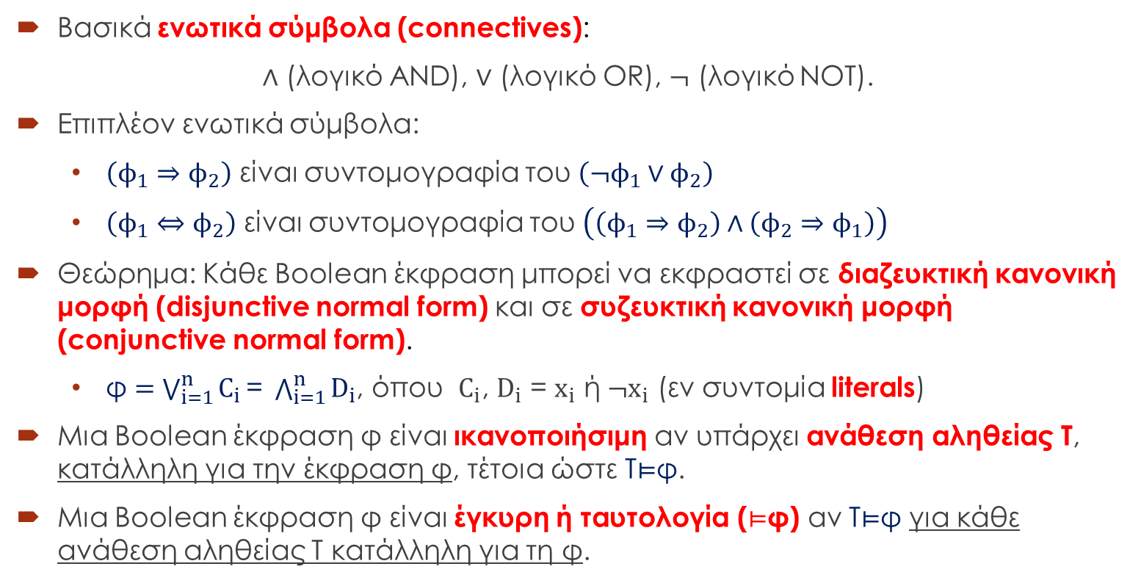
Boolean Logic – Boolean Expressions
Συντακτικό – Σημασιολογία
Βασικά ενωτικά σύμβολα (connectives):
$∧$ (λογικό AND), $∨$ (λογικό OR), $¬$ (λογικό ΝΟΤ).
Επιπλέον ενωτικά σύμβολα:
  $\left(ϕ_{1}⇒ϕ_{2}\right)$ είναι συντομογραφία του $\left(¬ϕ_{1}∨ϕ_{2}\right)$
  $\left(ϕ_{1}⇔ϕ_{2}\right)$ είναι συντομογραφία του $\left(\left(ϕ_{1}⇒ϕ_{2}\right)∧\left(ϕ_{2}⇒ϕ_{1}\right)\right)$
Θεώρημα: Κάθε Boolean έκφραση μπορεί να εκφραστεί σε διαζευκτική κανονική μορφή (disjunctive normal form) και σε συζευκτική κανονική μορφή (conjunctive normal form).
  φ $=\bigvee_{i=1}^{n}{C_{i}}\text{= }\bigwedge_{i=1}^{n}{D_{i}}$, όπου $C_{i}$, $D_{i}$ = $x_{i}$ ή $¬x_{i}$ (εν συντομία literals)
Μια Boolean έκφραση φ είναι ικανοποιήσιμη αν υπάρχει ανάθεση αληθείας Τ, κατάλληλη για την έκφραση φ, τέτοια ώστε Τ$⊨$φ.
Μια Boolean έκφραση φ είναι έγκυρη ή ταυτολογία ($⊨$φ) αν Τ$⊨$φ για κάθε ανάθεση αληθείας T κατάλληλη για τη φ.

Slide 4
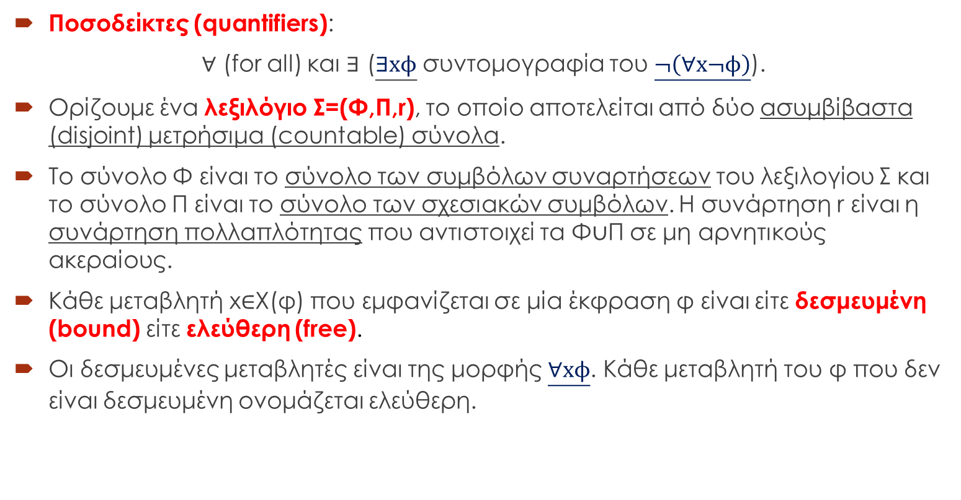
First-Order Logic
Συντακτικό
Ποσοδείκτες (quantifiers):
$∀$ (for all) και $∃$ ($\overset{̲}{∃xϕ}$ συντομογραφία του $\overset{̲}{¬\left(∀x¬ϕ\right)}$).
Ορίζουμε ένα λεξιλόγιο Σ=(Φ,Π,r), το οποίο αποτελείται από δύο ασυμβίβαστα (disjoint) μετρήσιμα (countable) σύνολα.
Το σύνολο Φ είναι το σύνολο των συμβόλων συναρτήσεων του λεξιλογίου Σ και το σύνολο Π είναι το σύνολο των σχεσιακών συμβόλων. Η συνάρτηση r είναι η συνάρτηση πολλαπλότητας που αντιστοιχεί τα Φ$∪$Π σε μη αρνητικούς ακεραίους.
Κάθε μεταβλητή x$∈$Χ(φ) που εμφανίζεται σε μία έκφραση φ είναι είτε δεσμευμένη (bound) είτε ελεύθερη (free).
Οι δεσμευμένες μεταβλητές είναι της μορφής $\overset{̲}{∀xϕ}$. Κάθε μεταβλητή του φ που δεν είναι δεσμευμένη ονομάζεται ελεύθερη.

Slide 5
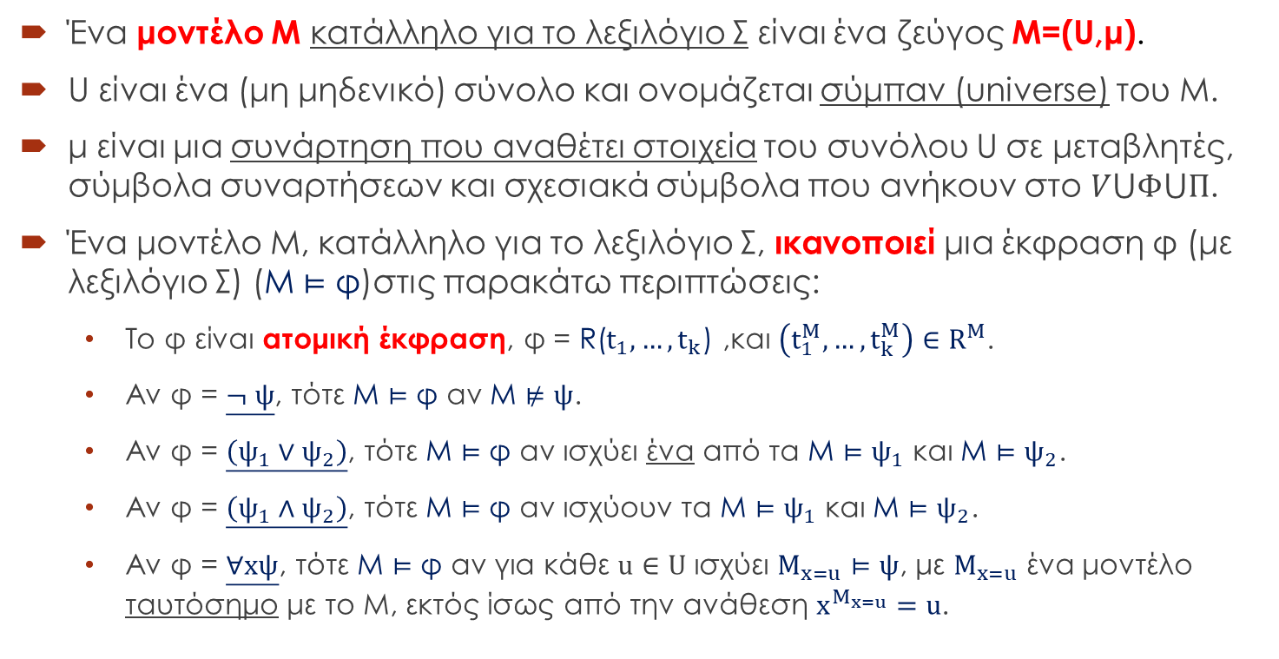
First-Order Logic
Συντακτικό – Μοντέλα
Ένα μοντέλο M κατάλληλο για το λεξιλόγιο Σ είναι ένα ζεύγος M=(U,μ).
U είναι ένα (μη μηδενικό) σύνολο και ονομάζεται σύμπαν (universe) του Μ.
μ είναι μια συνάρτηση που αναθέτει στοιχεία του συνόλου U σε μεταβλητές, σύμβολα συναρτήσεων και σχεσιακά σύμβολα που ανήκουν στο $V⋃Φ⋃Π$.
Ένα μοντέλο Μ, κατάλληλο για το λεξιλόγιο Σ, ικανοποιεί μια έκφραση φ (με λεξιλόγιο Σ) (Μ $⊨$ φ)στις παρακάτω περιπτώσεις:
  Το φ είναι ατομική έκφραση, φ = R($t_{1},…,t_{k}$) ,και $\left(t_{1}^{M},…,t_{k}^{M}\right)∈R^{M}$.
  Αν φ = $\overset{̲}{¬ ψ}$, τότε Μ $⊨$ φ αν Μ $⊭ψ$.
  Αν φ = $\overset{̲}{\left(ψ_{1}∨ψ_{2}\right)}$, τότε Μ $⊨$ φ αν ισχύει ένα από τα Μ $⊨ψ_{1}$ και Μ $⊨ψ_{2}$.
  Αν φ = $\overset{̲}{\left(ψ_{1}∧ψ_{2}\right)}$, τότε Μ $⊨$ φ αν ισχύουν τα Μ $⊨ψ_{1}$ και Μ $⊨ψ_{2}$.
  Αν φ = $\overset{̲}{∀xψ}$, τότε Μ $⊨$ φ αν για κάθε $u∈U$ ισχύει $Μ_{x=u}⊨ψ$, με $Μ_{x=u}$ ένα μοντέλο ταυτόσημο με το Μ, εκτός ίσως από την ανάθεση $x^{Μ_{x=u}}=u$.

Slide 6
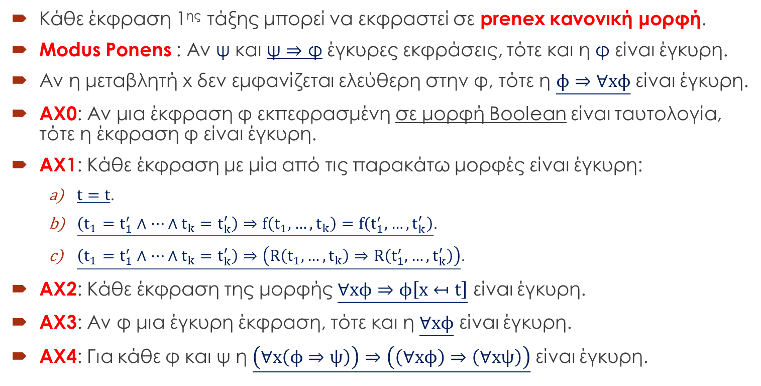
First-Order Logic
Εγκυρότητα – Αξιώματα
Κάθε έκφραση 1^{ης} τάξης μπορεί να εκφραστεί σε prenex κανονική μορφή.
Modus Ponens : Αν ψ και ψ $⇒$ φ έγκυρες εκφράσεις, τότε και η φ είναι έγκυρη.
Αν η μεταβλητή x δεν εμφανίζεται ελεύθερη στην φ, τότε η $\overset{̲}{ϕ⇒∀xϕ}$ είναι έγκυρη.
AX0: Αν μια έκφραση φ εκπεφρασμένη σε μορφή Boolean είναι ταυτολογία, τότε η έκφραση φ είναι έγκυρη.
AX1: Κάθε έκφραση με μία από τις παρακάτω μορφές είναι έγκυρη:
  $\overset{̲}{t=t}$.
  $\overset{̲}{\left(t_{1}=t_{1}^{′}∧…∧t_{k}=t_{k}^{′}\right)⇒f\left(t_{1},…,t_{k}\right)=f\left(t_{1}^{′},…,t_{k}^{′}\right)}$.
  $\overset{̲}{\left(t_{1}=t_{1}^{′}∧…∧t_{k}=t_{k}^{′}\right)⇒\left(R\left(t_{1},…,t_{k}\right)⇒R\left(t_{1}^{′},…,t_{k}^{′}\right)\right)}$.
AX2: Κάθε έκφραση της μορφής $\overset{̲}{∀xϕ⇒ϕ\left[x↤t\right]}$ είναι έγκυρη.
AX3: Αν φ μια έγκυρη έκφραση, τότε και η $\overset{̲}{∀xϕ}$ είναι έγκυρη.
AX4: Για κάθε φ και ψ η $\overset{̲}{\left(∀x\left(ϕ⇒ψ\right)\right)⇒\left(\left(∀xϕ\right)⇒\left(∀xψ\right)\right)}$ είναι έγκυρη.

Slide 7
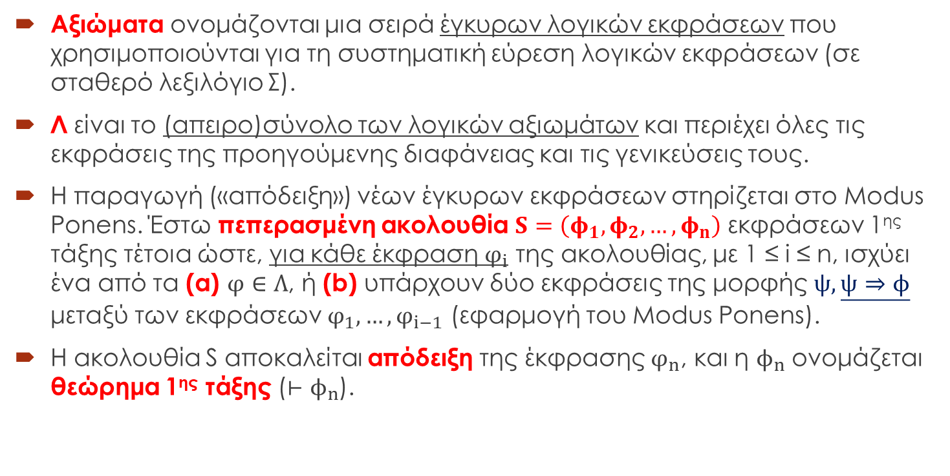
First-Order Logic
Αξιώματα – Αποδείξεις
Αξιώματα ονομάζονται μια σειρά έγκυρων λογικών εκφράσεων που χρησιμοποιούνται για τη συστηματική εύρεση λογικών εκφράσεων (σε σταθερό λεξιλόγιο Σ).
Λ είναι το (απειρο)σύνολο των λογικών αξιωμάτων και περιέχει όλες τις εκφράσεις της προηγούμενης διαφάνειας και τις γενικεύσεις τους.
Η παραγωγή («απόδειξη») νέων έγκυρων εκφράσεων στηρίζεται στο Modus Ponens. Έστω πεπερασμένη ακολουθία $S=\left(φ_{1},φ_{2},…,φ_{n}\right)$ εκφράσεων 1^{ης} τάξης τέτοια ώστε, για κάθε έκφραση $φ_{i}$ της ακολουθίας, με 1 ≤ i ≤ n, ισχύει ένα από τα (a) $φ∈Λ$, ή (b) υπάρχουν δύο εκφράσεις της μορφής $ψ, \overset{̲}{ψ⇒ϕ}$ μεταξύ των εκφράσεων $φ_{1},…,φ_{i−1}$ (εφαρμογή του Modus Ponens).
Η ακολουθία S αποκαλείται απόδειξη της έκφρασης $φ_{n}$, και η $ϕ_{n}$ ονομάζεται θεώρημα 1^{ης} τάξης ($⊢ϕ_{n}$).

Slide 8
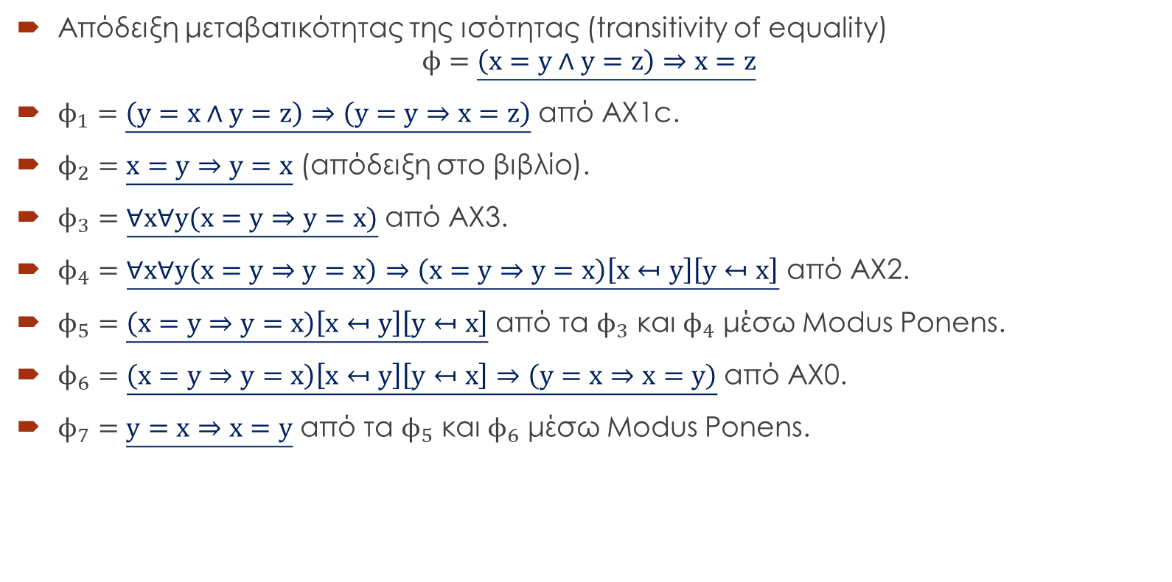
First-Order Logic
Παράδειγμα Απόδειξης
Απόδειξη μεταβατικότητας της ισότητας (transitivity of equality)
$$ϕ=\overset{̲}{\left(x=y∧y=z\right)⇒x=z}$$
$ϕ_{1}=\overset{̲}{\left(y=x∧y=z\right)⇒\left(y=y⇒x=z\right)}$ από AX1c.
$ϕ_{2}=\overset{̲}{x=y⇒y=x}$ (απόδειξη στο βιβλίο).
$ϕ_{3}=\overset{̲}{∀x∀y(x=y⇒y=x)}$ από AX3.
$ϕ_{4}=\overset{̲}{∀x∀y\left(x=y⇒y=x\right)⇒\left(x=y⇒y=x\right)\left[x↤y\right]\left[y↤x\right]}$ από AX2.
$ϕ_{5}=\overset{̲}{\left(x=y⇒y=x\right)\left[x↤y\right]\left[y↤x\right]}$ από τα $ϕ_{3}$ και $ϕ_{4}$ μέσω Modus Ponens.
$ϕ_{6}=\overset{̲}{\left(x=y⇒y=x\right)\left[x↤y\right]\left[y↤x\right]⇒\left(y=x⇒x=y\right)}$ από AX0.
$ϕ_{7}=\overset{̲}{y=x⇒x=y}$ από τα $ϕ_{5}$ και $ϕ_{6}$ μέσω Modus Ponens.

Slide 9
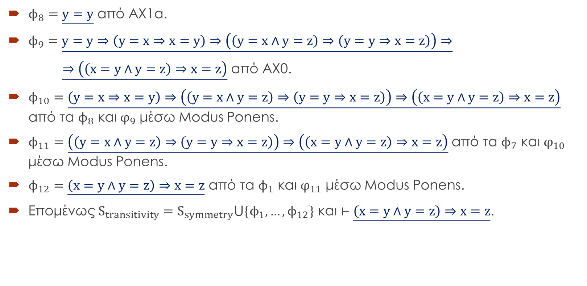
First-Order Logic
Παράδειγμα Απόδειξης
$ϕ_{8}=\overset{̲}{y=y}$ από AX1a.
$ϕ_{9}=\overset{̲}{y=y⇒\left(y=x⇒x=y\right)⇒\left(\left(y=x∧y=z\right)⇒\left(y=y⇒x=z\right)\right)⇒}$
$\overset{̲}{⇒\left(\left(x=y∧y=z\right)⇒x=z\right)}$ από AX0.
$ϕ_{10}=\overset{̲}{\left(y=x⇒x=y\right)⇒\left(\left(y=x∧y=z\right)⇒\left(y=y⇒x=z\right)\right)⇒\left(\left(x=y∧y=z\right)⇒x=z\right)}$ από τα $ϕ_{8}$ και $φ_{9}$ μέσω Modus Ponens.
$ϕ_{11}=\overset{̲}{\left(\left(y=x∧y=z\right)⇒\left(y=y⇒x=z\right)\right)⇒\left(\left(x=y∧y=z\right)⇒x=z\right)}$ από τα $ϕ_{7}$ και $φ_{10}$ μέσω Modus Ponens.
$ϕ_{12}=\overset{̲}{\left(x=y∧y=z\right)⇒x=z}$ από τα $ϕ_{1}$ και $φ_{11}$ μέσω Modus Ponens.
Επομένως $S_{transitivity}=S_{symmetry}⋃\{ϕ_{1},…,ϕ_{12}\}$ και $⊢\overset{̲}{\left(x=y∧y=z\right)⇒x=z}$.

Slide 10
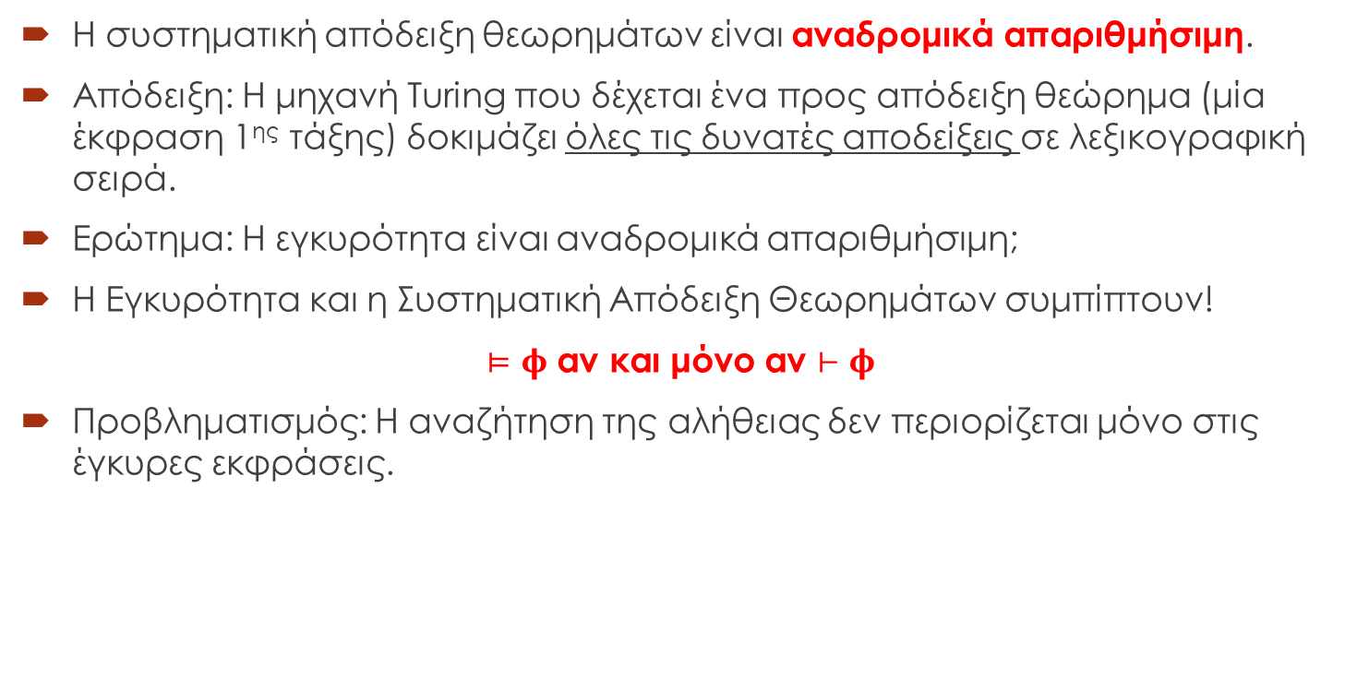
First-Order Logic
Συστηματική Απόδειξη Θεωρημάτων (Theoremhood)
Η συστηματική απόδειξη θεωρημάτων είναι αναδρομικά απαριθμήσιμη.
Απόδειξη: Η μηχανή Turing που δέχεται ένα προς απόδειξη θεώρημα (μία έκφραση 1^{ης} τάξης) δοκιμάζει όλες τις δυνατές αποδείξεις σε λεξικογραφική σειρά.
Ερώτημα: Η εγκυρότητα είναι αναδρομικά απαριθμήσιμη;
Η Εγκυρότητα και η Συστηματική Απόδειξη Θεωρημάτων συμπίπτουν!
$⊨φ$ αν και μόνο αν $⊢φ$
Προβληματισμός: Η αναζήτηση της αλήθειας δεν περιορίζεται μόνο στις έγκυρες εκφράσεις.

Slide 11
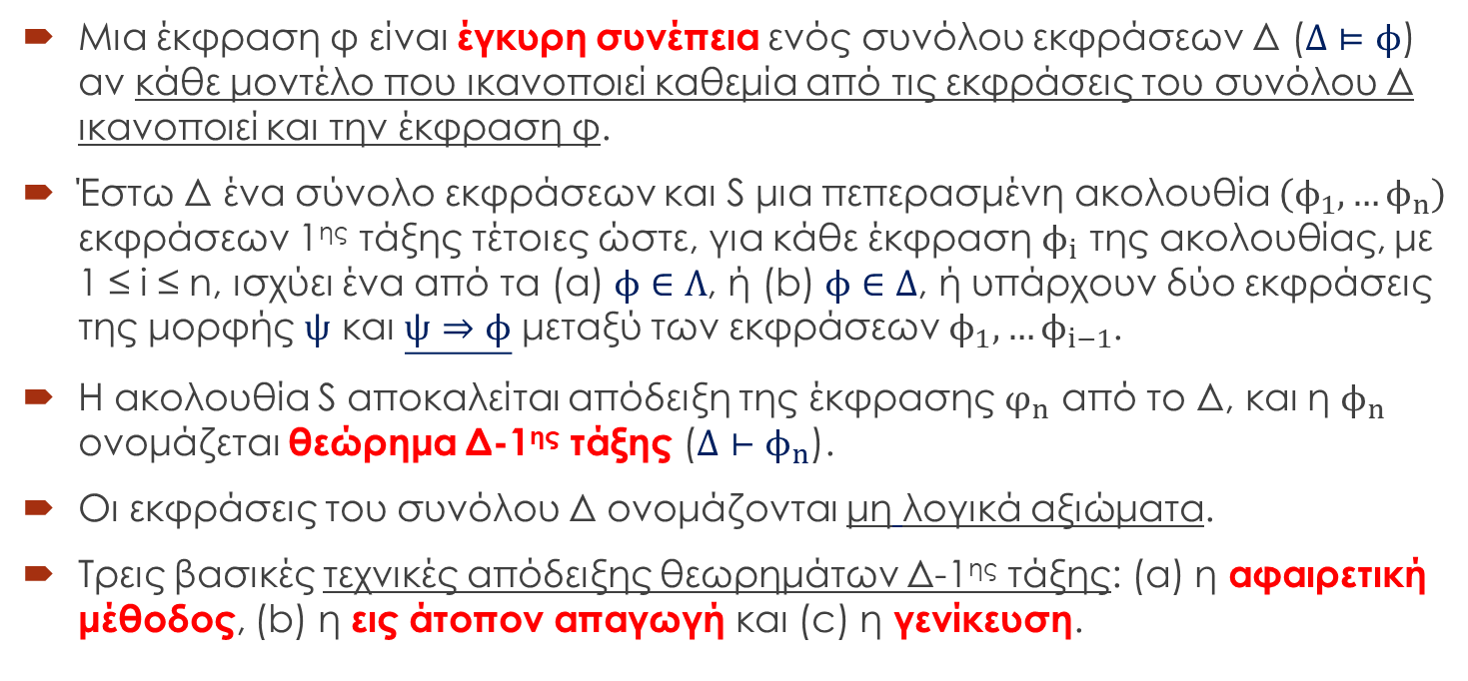
First-Order Logic
Έγκυρες Συνέπειες (Valid Consequences)
Μια έκφραση φ είναι έγκυρη συνέπεια ενός συνόλου εκφράσεων Δ ($Δ⊨ϕ$) αν κάθε μοντέλο που ικανοποιεί καθεμία από τις εκφράσεις του συνόλου Δ ικανοποιεί και την έκφραση φ.
Έστω Δ ένα σύνολο εκφράσεων και S μια πεπερασμένη ακολουθία $\left(ϕ_{1},…ϕ_{n}\right)$ εκφράσεων 1^{ης} τάξης τέτοιες ώστε, για κάθε έκφραση $ϕ_{i}$ της ακολουθίας, με 1 ≤ i ≤ n, ισχύει ένα από τα (a) $ϕ∈Λ$, ή (b) $ϕ∈Δ$, ή υπάρχουν δύο εκφράσεις της μορφής $ψ$ και $\overset{̲}{ψ⇒ϕ}$ μεταξύ των εκφράσεων $ϕ_{1},…ϕ_{i−1}$.
Η ακολουθία S αποκαλείται απόδειξη της έκφρασης $φ_{n}$ από το Δ, και η $ϕ_{n}$ ονομάζεται θεώρημα Δ-1^{ης} τάξης ($Δ⊢ϕ_{n}$).
Οι εκφράσεις του συνόλου Δ ονομάζονται μη λογικά αξιώματα.
Τρεις βασικές τεχνικές απόδειξης θεωρημάτων Δ-1^{ης} τάξης: (a) η αφαιρετική μέθοδος, (b) η εις άτοπον απαγωγή και (c) η γενίκευση.

Slide 12

First-Order Logic
Έγκυρες Συνέπειες (Valid Consequences)
Αφαιρετική Μέθοδος: Έστω ότι $Δ⋃\left\{ϕ\right\}⊢ψ$. Τότε $Δ⊢\overset{̲}{ϕ⇒ψ}$.
Εις Άτοπον Απαγωγή: Αν $Δ⋃\left\{\overset{̲}{¬ϕ}\right\}$ είναι ασυνεπής, τότε $Δ⊢ϕ$.
Γενίκευση: Έστω $Δ⊢φ$, και x μια μη ελεύθερη μεταβλητή σε οποιαδήποτε έκφραση του συνόλου Δ. Τότε $Δ⊢\overset{̲}{∀xφ}$.

